Slide 1
Židovství - Judaismus
Pavel Novák, Roman Budějský, Tereza Dvořáková, Veronika Velichová, Zuzana Veselá

Slide 2
Judaismus
boží jméno = nejposvátnější věc v judaismu
Tóra= zákon učení
- prvních pět knih hebrejské Bible
- Tóru tvoří Genesis, Exodus, Leviticus, Numeri a Deuteronomium
- prehistorie izraelského národa od stvoření světa přes exodus- útěk z Egypta, zjevení Boha -> vstup Izraelců do země zaslíbené

Slide 3
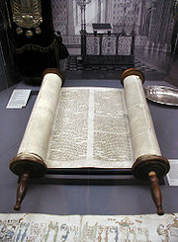
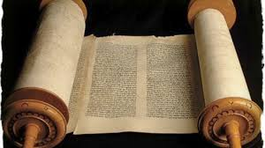
Tóra

Slide 4
Kalendář a svátky
nisan- březen až duben
ijar- duben až květen
sivan- květen až červen
tamuz- červen až červenec
av- červenec až srpen
elul- srpen až září
tišri- září až říjen
chešvan- říjen až listopad
kislev- listopad až prosinec
tevet- prosinec až leden
švat- leden až únor
adar- únor až březen
Šabat- den odpočinku, sedmý den v týdnu daný desaterem
Pesach- velikonoce
Rošha-šana- židovský nový rok
Chanuka- svátek světel, znovuzasvěcení chrámu
Tu-bi-švat- nový rok stromů
Purim- svátek připomínající záchranu Židů

Slide 5
Životní cyklus
život začíná v osmém dni po narození= OBŘÍZKA
OBŘÍZKA= znamení smlouvy s bohem
během obřadu dostává hebrejské jméno

Slide 6
BAR- MICVA
chlapec do 13 let považován za chlapce (dívka do 12let)
13ti letý chlapec podstupuje obřad bar- micva
vyvolán k Tóře
dostává svůj talit a tfilin ->nábožensky způsobilý

Slide 7
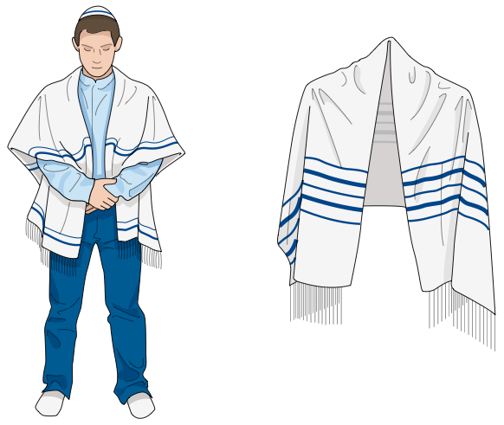
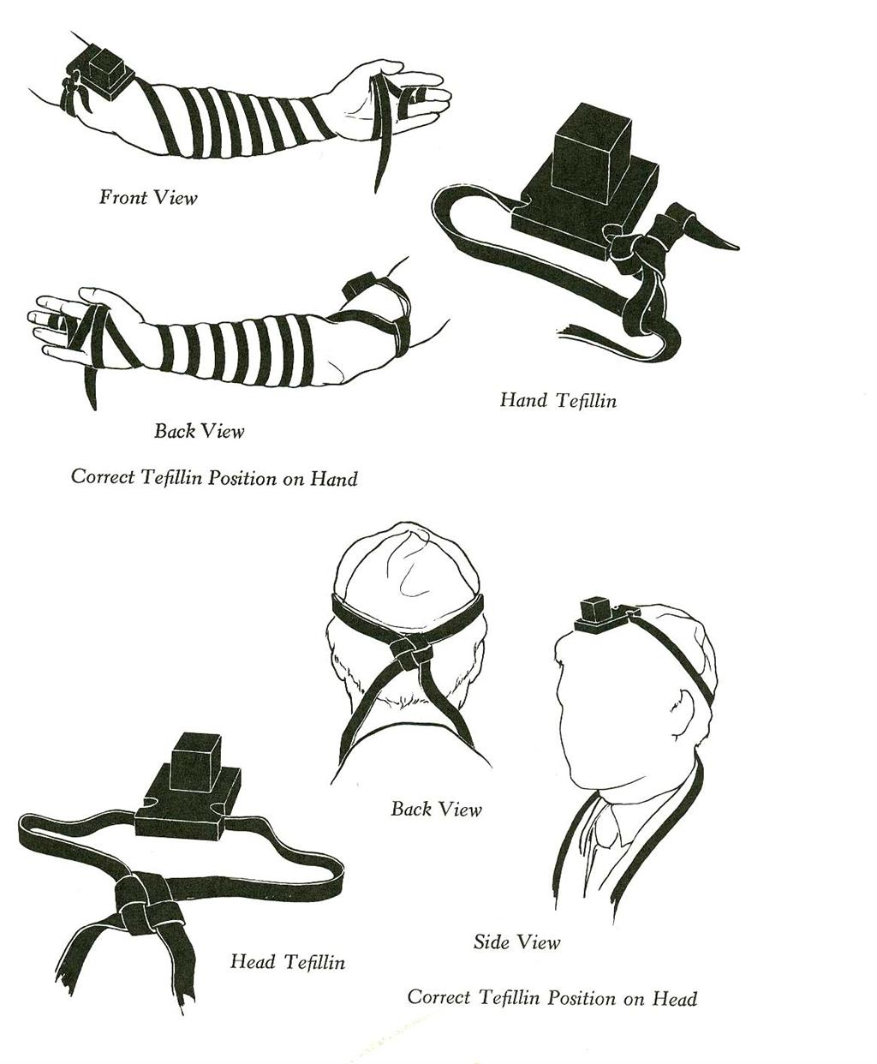
Talit a tfilin (modlitební řemínky)

Slide 8
Košér
= rituálně čistý
vše co je povolené vhodné nebo správné
všechno určuje Tóra
stanovené druhy zvířat, která jsou povolena k jídlu i která jsou zakázána
Př.: zákaz požívání krve
z ryb mohou jíst pouze ty které mají ploutve a šupiny
zákaz mísení masovitých a mléčných potravin
“Nechceš vařit mládě v mléce jeho matky”
ŠCHITA= rituální porážka zvířat

Slide 9
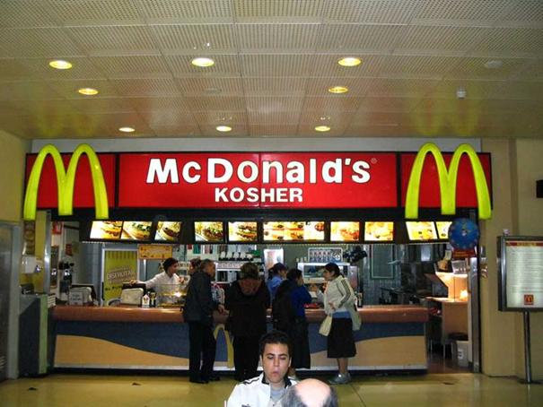

Slide 10
Výpisky
vyznávání Boha
posvátná kniha Tóra
mužský rituál BAR- MICVA
pravidla Košér
základní důkazy náboženské způsobilosti= tfilin a talit

Slide 11
Děkujeme za pozornost
:)

